Slide 1
Тема: «Транскрипция»,
ГОУ ВПО «Красноярский государственный медицинский
университет им. проф. В.Ф. Войно-Ясенецкого»
Министерства здравоохранения Российской Федерации
Выполнил:
Студент 205 группы
специальность «стоматология»
Коноплянкин К.А.
Красноярск, 2017.

Slide 2
Экспрессия гена
транскрипция
трансляция

Slide 3
Схема реализации генетической информации
Аминокислоты
тРНК
Аминоацил-тРНК
ДНК
АТФ, ГТФ ЦТФ, УТФ
мРНК
ПОЛИПЕПТИД
Рибосомы
рРНК
Транскрипция (биосинтез РНК)
Трансляция (биосинтез полипептидов)

Slide 4
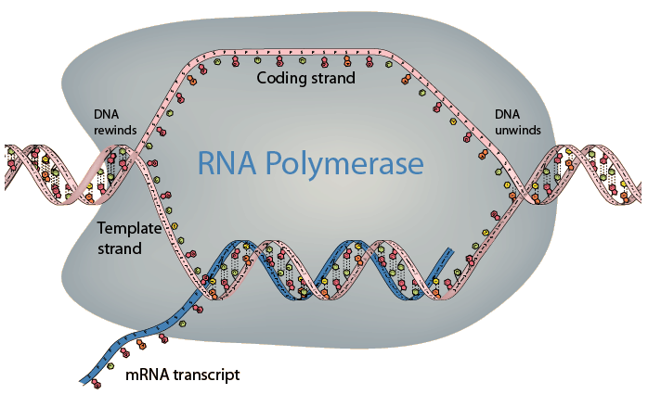
Транскрипция (от лат. transcriptio переписывание) – первый этап реализации генетической информации в клетке.

Slide 5
В транскрипции выделяют 5 необходимых элементов:
матрица – одна из цепей ДНК,
растущая цепь – РНК,
субстрат для синтеза – рибонуклеотиды (УТФ, ГТФ, ЦТФ, АТФ),
источник энергии – УТФ, ГТФ, ЦТФ, АТФ.
ферменты РНК-полимеразы и белковые факторы транскрипции.

Slide 6
Промотор
Терминатор
Транскриптон
Рис. Строение транскриптона.

Slide 7
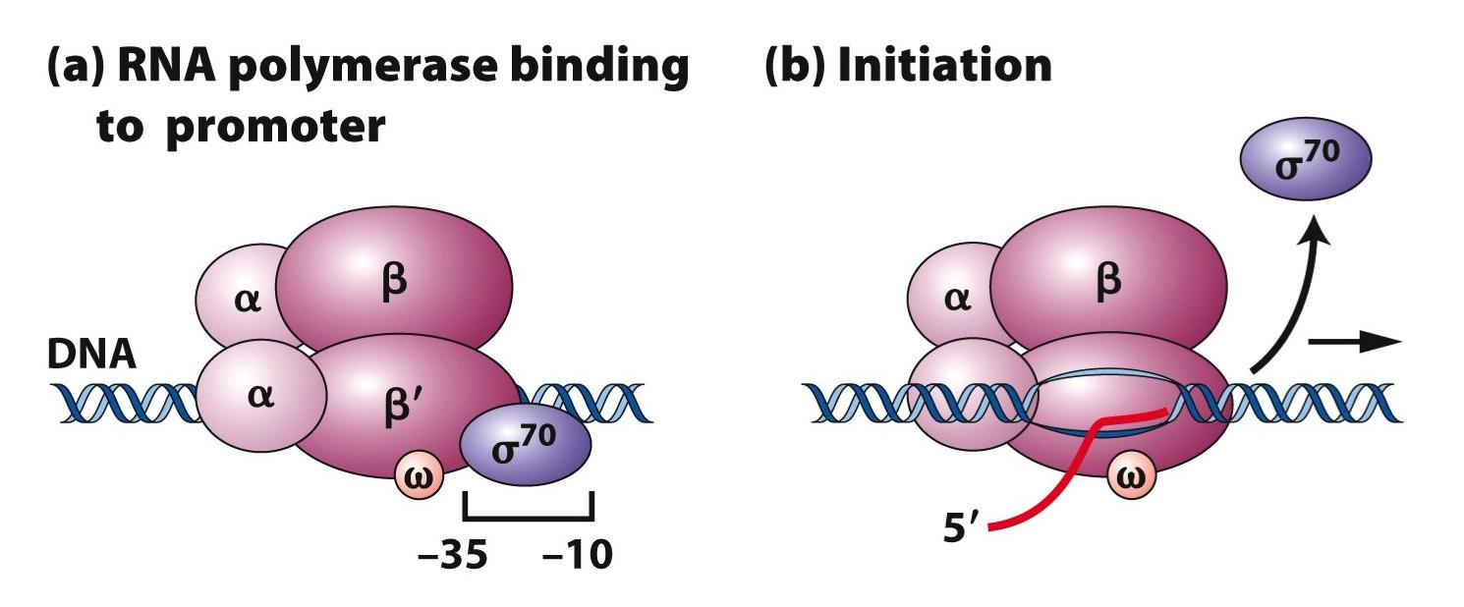
ДНК – зависимая – РНК – полимераза

Slide 8
Транскрипция
Инициация
Элонгация
Терминация

Slide 9
Инициация
δ
ТАТА-фактор
^{β'}
^{α}
^{β}
^{α}
^{ω}
РНК-полимераза

Slide 15
Элонгация
δ

Slide 16
Терминация
Терминатор
_{ρ}

Slide 18
ДНК
пре-мРНК

Slide 19
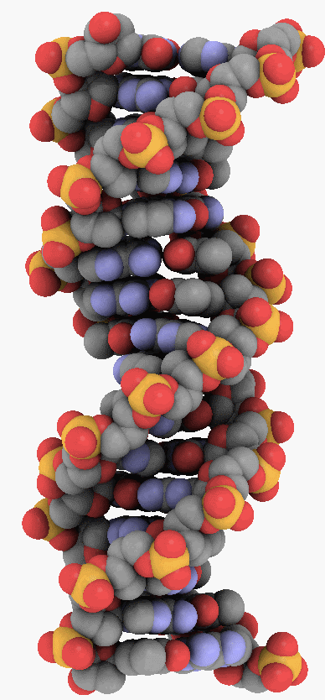
Спасибо за внимание!

